Slide 1
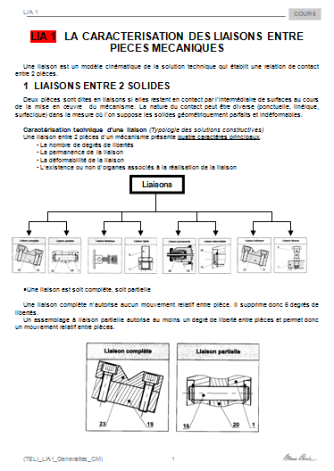
La caractérisation des liaisons entre pièces mécaniques
Une liaison entre 2 pièces d’un mécanisme présente quatre caractères principaux

Slide 2
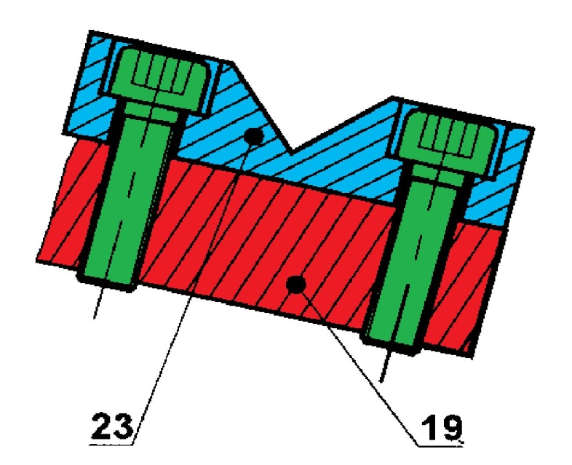
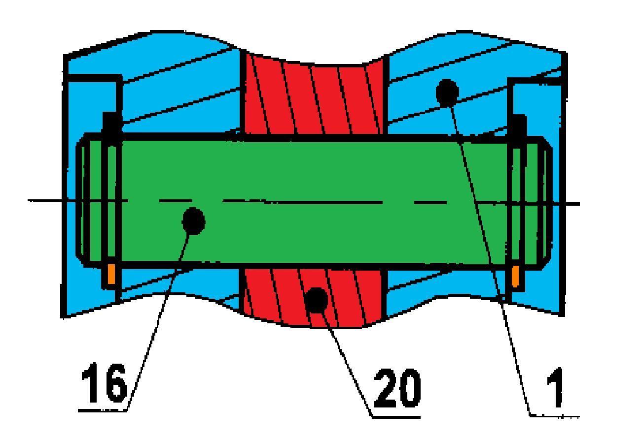
liaisons
1er caractère
Complète
partielle
nombre de degrés de libertés

Slide 3
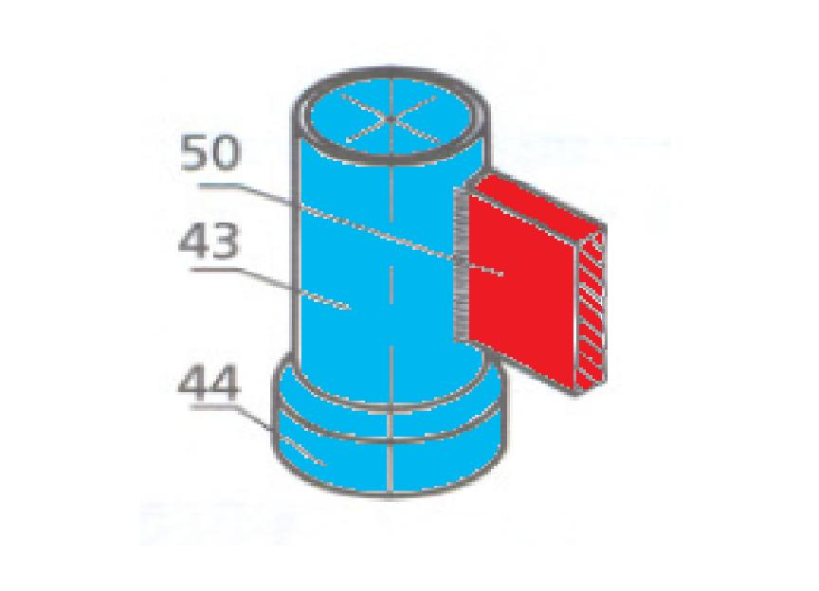
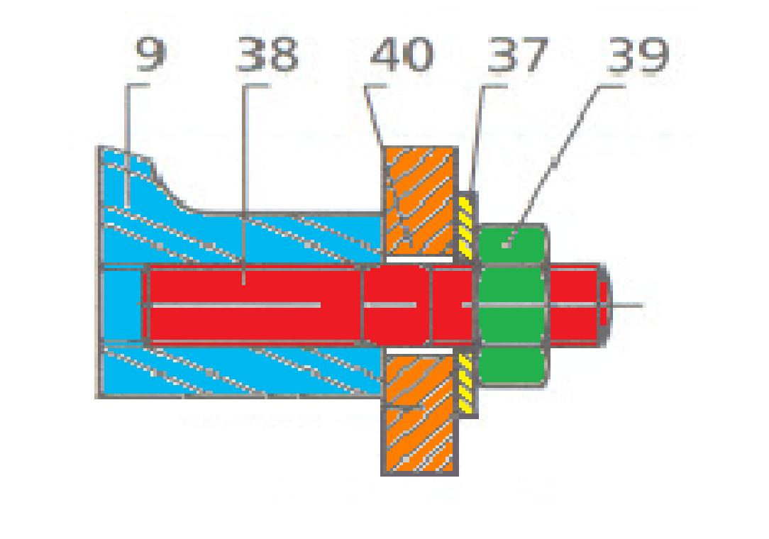
liaisons
2ème caractère
permanente
permanence
démontable

Slide 4
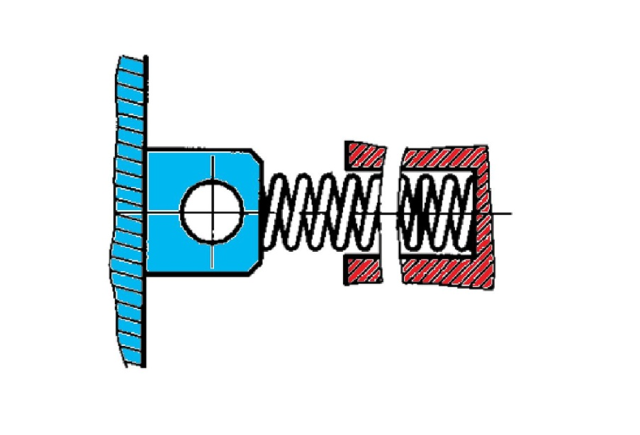
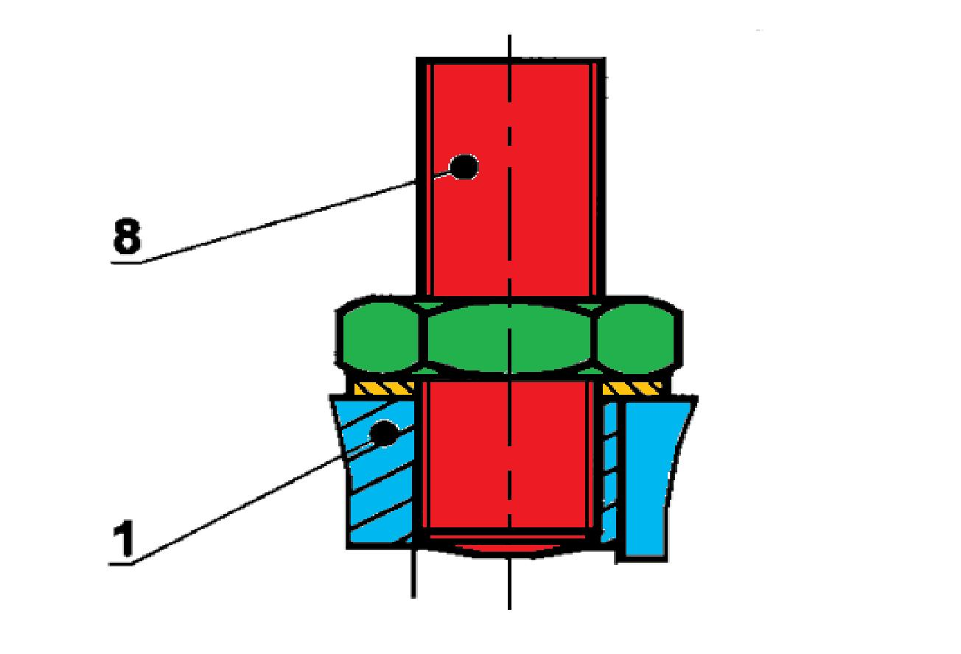
liaisons
3ème caractère
elastique
rigide
déformabilité

Slide 5
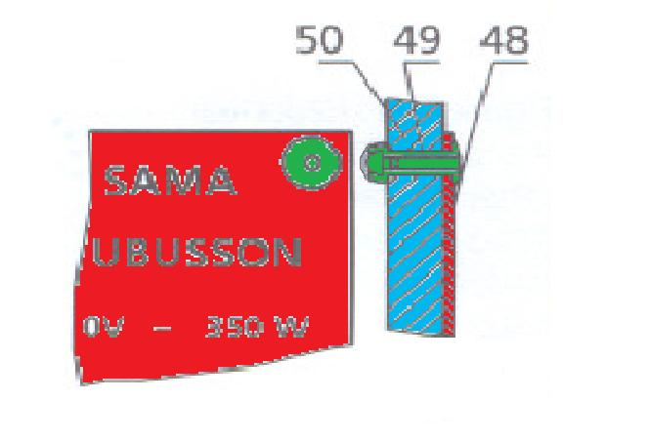
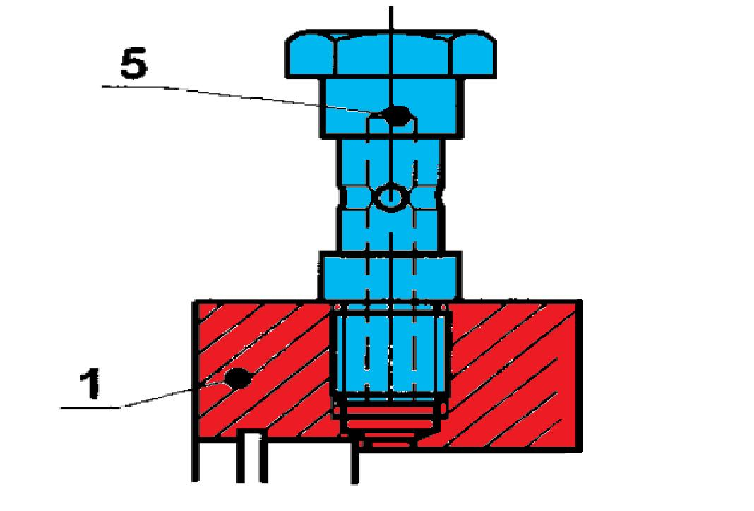
liaisons
4ème caractère
indirecte
Organes associés
directe

